Slide 1

PRACA DYPLOMOWA
Analiza, projekt i częściowa implementacja systemu klasy CRM w środowisku MS SQL Server 2016
Dyplomant: Wojciech Wyrzykowski
Promotor:
prof. dr hab. inż. Piotr Zaskórski

Slide 2
CEL I ZAKRES PRACY
IDENTYFIKACJA DZIEDZINY PROBLEMU
ANALIZA I MODELOWANIE SYSTEMU
PROJEKTOWANIE
IMPLEMENTACA
TESTOWANIE

Slide 3
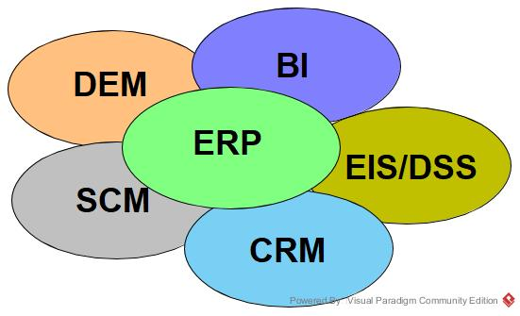
DZIEDZINA PROBLEMU
ZINTEGROWANE SYSTEMY INFORMATYCZNE ZARZĄDZANIA

Slide 4
SYSTEMY KLASY CRM
FILOZOFIA BIZNESOWA
ARCHITEKTURA
  CRM OPERACYJNY
  CRM KONTAKTOWY
  CRM ANALITYCZNY

Slide 5
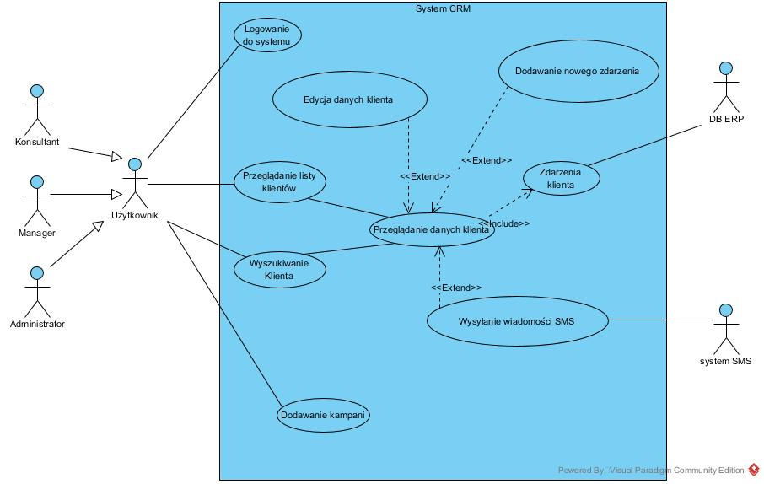
PROJEKT ROZWIĄZANIA
DIAGRAM PRZYPADKÓW UŻYCIA

Slide 6
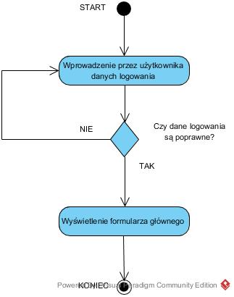
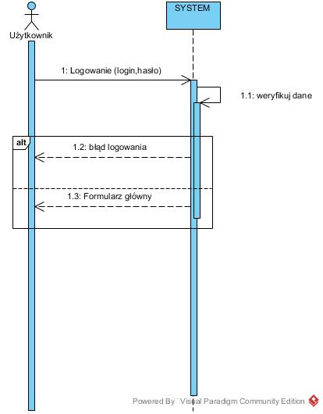
PROJEKT ROZWIĄZANIA
DIAGRAM SEKWENCJI – LOGOWANIE DIAGRAM CZYNNOŚCI – LOGOWANIE

Slide 7
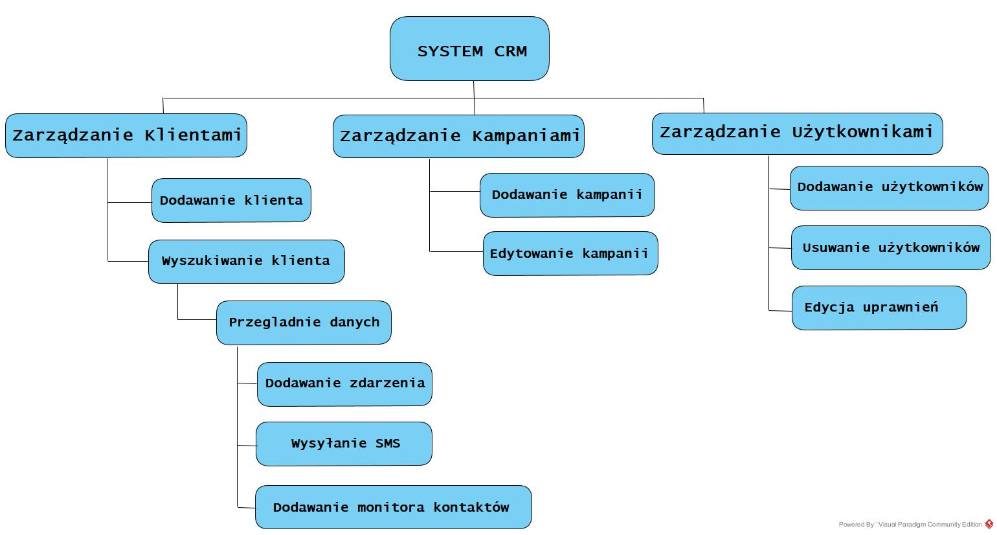
PROJEKT ROZWIĄZANIA
DIAGRAM HIERARCHII FUNKCJI

Slide 8
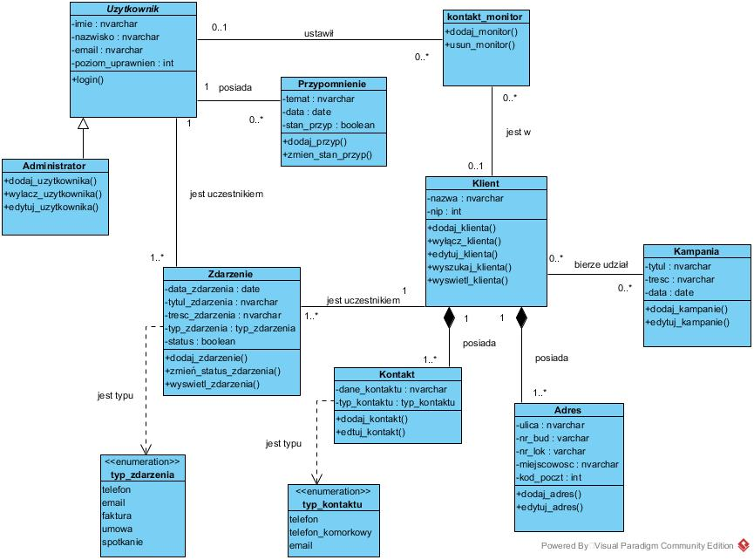
PROJEKT ROZWIĄZANIA
DIAGRAM KLAS

Slide 9
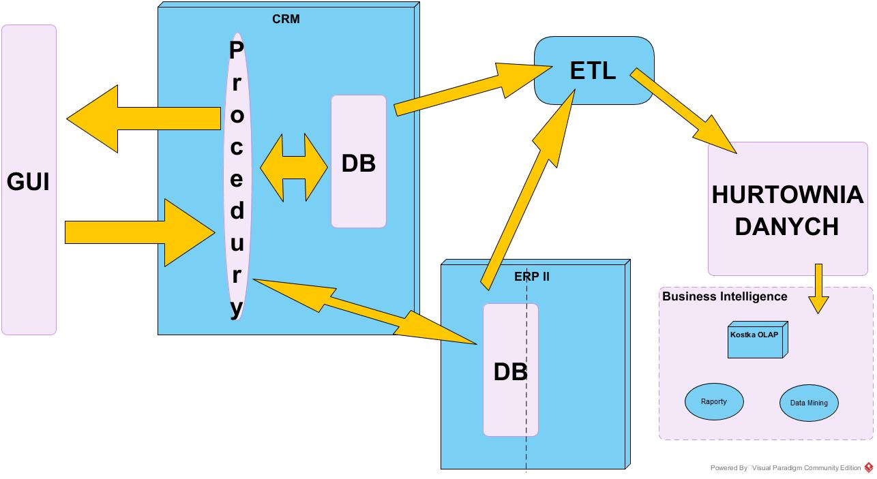
PROJEKT ROZWIĄZANIA
ARCHITEKTURA SYSTEMU

Slide 10
PROJEKT ROZWIĄZANIA
BAZA DANYCH

Slide 11
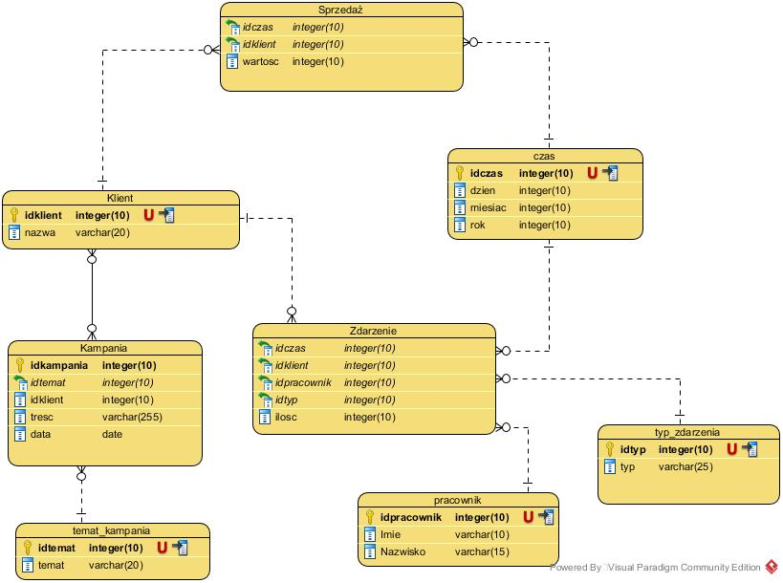
PROJEKT ROZWIĄZANIA
MODEL LOGICZNY HURTOWNI DANYCH

Slide 12
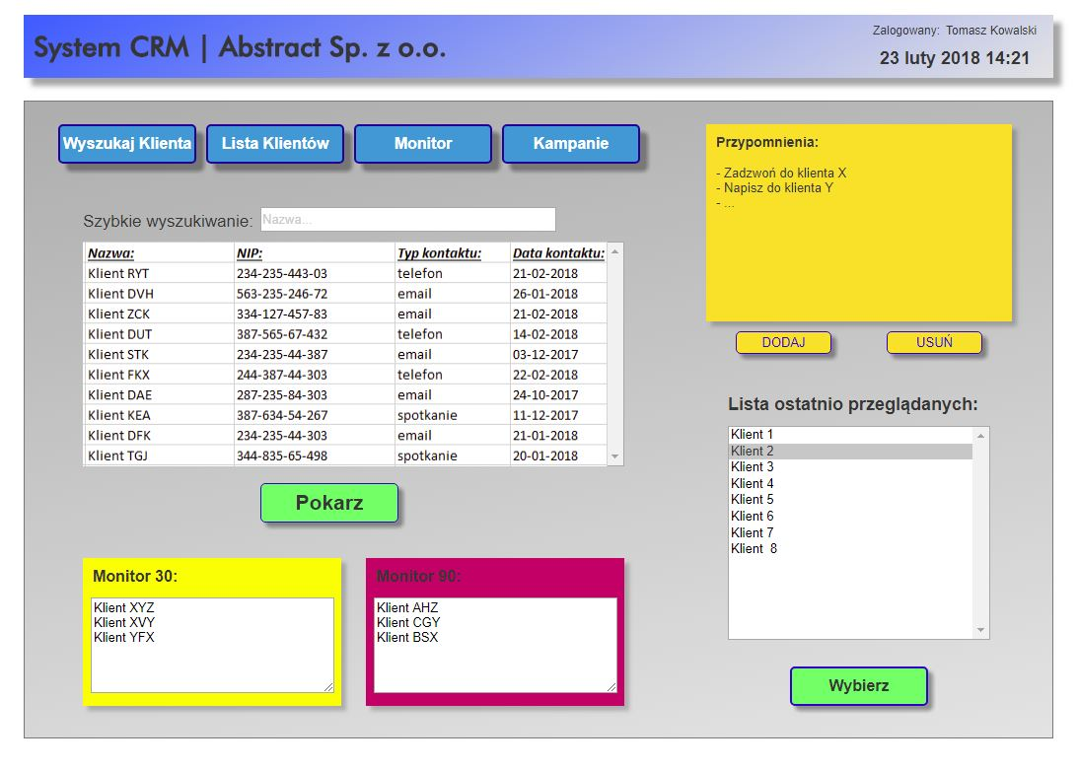
PROJEKT ROZWIĄZANIA
INTERFEJS UŻYTKOWNIKA

Slide 13
WNIOSKI Z IMPLEMENTACJI
ZBIERANIE WYMAGAŃ (WYWIADY Z UŻYTKOWNIKAMI)
ERGONOMIA INTERFEJSU UŻYTKOWNIKA
PRZEMYŚLANA INTEGRACJA Z ERP II
PODEJŚCIE PRZYROSTOWE

Slide 14
WNIOSKI Z IMPLEMENTACJI
DOBRY MODEL HURTOWNI DANYCH
CZASOCHŁONNOŚĆ PRZYGOTOWANIA PROCESÓW ETL
OBSŁUGA BŁĘDÓW

Slide 15
WNIOSKI KOŃCOWE
TWORZENIE SYSTEMU KLASY CRM
KORZYŚCI Z WDROŻENIA
MOŻLIWOŚĆ ROZWOJU

Slide 16
Dziękuję za uwagę.

